Slide 1
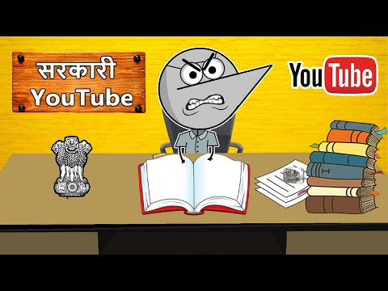
ইউটিউব তো জ্ঞানের মহাসাগর, কিন্তু সমস্যা হলো, পড়তে গেলেই মনোযোগ অন্যদিকে চলে যায়!
কারণ...
একটা ভিডিও দেখতে গেলে, হাজারটা অপ্রাসঙ্গিক ভিডিওর অফার এসে হাজির হয়।
ভিডিওর মাঝে হঠাৎ বিজ্ঞাপন এসে মনোযোগের দফারফা করে দেয়।
কমেন্টস বক্স আর Youtube Shorts video ইন্টারফেস আসল কন্টেন্ট থেকে মনোযোগ সরিয়ে নেয়।
তাহলে উপায়? এই সব ঝামেলা ছাড়া ইউটিউবের জ্ঞানভান্ডার কীভাবে ব্যবহার করা যায়?

Slide 2

সমাধান?
এসে গেছে FocusTube!
আপনার পার্সোনাল, সুপার-ফোকাশড কোর্স ভিউয়ার!
FocusTube হলো এমন একটি ওয়েব অ্যাপ যা আপনার ইউটিউব প্লে-লিস্টকে একটি গোছানো এবং মনোযোগ ধরে রাখার মতো কোর্সে পরিণত করে।
আমার পরিচয় 👨‍💻
Prepared by:
Reviewed by:
Md. Kamrul Hasan
Mr. Md. Monir Hossain
Roll: 79
Assistant Professor
Section: A
Dhaka City College
Lab Group: Q
আমি কামরুল হাসান
Version: 2.0.1

Slide 3

FocusTube তৈরির পেছনের কারণ:
ইউটিউবে পড়াশোনা করার সময় মনোযোগ ধরে রাখা আমার জন্য একটি বড় চ্যালেঞ্জ ছিল। সেই ব্যক্তিগত অভিজ্ঞতা থেকেই এই প্রকল্পটি তৈরি করার অনুপ্রেরণা পাই, যাতে আমার মতো অন্যরাও কোনো বাধা ছাড়াই পড়াশোনা চালিয়ে যেতে পারে।

Slide 4
FocusTube আমাদের কি কি দিচ্ছে
FocusTube শিক্ষামূলক কন্টেন্টের জন্য একটি উপযুক্ত পরিবেশ প্রদান করে পূর্বের চ্যালেঞ্জগুলি মোকাবেলা করে। এটি YouTube প্লেলিস্টগুলিকে কাঠামোগত শেখার অভিজ্ঞতায় রূপান্তরিত করে, ব্যবহারকারীকে নিয়ন্ত্রণে রাখে।
একদম ক্লিন ইন্টারফেস
প্লে-লিস্ট যখন কোর্স
লাইব্রেরি তৈরি
ইউটিউবের সকল অপ্রয়োজনীয় জিনিস সরিয়ে, এটি আপনাকে দেয় একটি পরিচ্ছন্ন পরিবেশ।
অ্যাপটি প্লে-লিস্টকে একটি কোর্সের মতো করে সাজিয়ে দেয়।
প্লে-লিস্ট সেভ করা বা ফেভারিট করে রাখার মাধ্যমে আপনার নিজের একটি লার্নিং লাইব্রেরি তৈরি করুন

Slide 5




কী কী জাদু আছে এতে? 🪄
মনোযোগ দিয়ে পড়ার জন্য যা যা দরকার!
যেকোনো প্লে-লিস্ট লোড করুন
মনোযোগ নষ্ট হওয়ার সুযোগ নেই
শুধু ইউটিউব প্লে-লিস্টের লিংক বা আইডি দিন আর দেখা শুরু করুন।
এমন একটি ভিডিও প্লেয়ার যেখানে কোনো ব্র্যান্ডিং বা অপ্রয়োজনীয় বাটন নেই। প্লে, পজ, নেক্সট, প্রিভিয়াস - কন্ট্রোল এখন আপনার হাতে!
প্লে-লিস্ট ম্যানেজমেন্ট
স্মার্ট ক্যাশিং
সেভ করুন: আপনার পছন্দের কোর্সগুলো সেভ করে রাখুন।
ফেভারিট মার্ক করুন: সবচেয়ে গুরুত্বপূর্ণ প্লে-লিস্টগুলো এক ক্লিকেই খুঁজে পান।
মনে রাখার দায়িত্ব ওর: অ্যাপটি মনে রাখে আপনি কোন প্লে-লিস্ট দেখছিলেন।
ডেটা বাঁচানোর জন্য এটি প্রথমে ক্যাশ চেক করে এবং ২৪ ঘণ্টায় মাত্র একবার ডেটা রিফ্রেশ করার সুযোগ দেয়।

Slide 6
Technology Stack
FocusTube একটি শক্তিশালী এবং আধুনিক প্রযুক্তির স্ট্যাক ব্যবহার করে তৈরি করা হয়েছে, যা efficiency, responsiveness, এবং smooth user experience নিশ্চিত করে।
Frontend
React + Vite
UI Framework
MUI + Tailwind CSS
State Management
easy-peasy
Form Handling
react-hook-form
Validation
yup
Routing
react-router-dom
Video Player
react-youtube-player
Local Storage
localStorage (easy-peasy)
API
YouTube Data API v3

Slide 7





ভেতরের আসল রহস্য! 🕵️‍♂️
চলুন দেখি, পর্দার আড়ালে কী ঘটছে!
ক্লায়েন্ট-সাইড আর্কিটেকচার:
easy-peasy দিয়ে গ্লোবাল স্টেট:
পুরো অ্যাপটি ব্যবহারকারীর ব্রাউজারে চলে, কোনো ব্যাকএন্ড নেই। তাই আপনার ডেটা সম্পূর্ণ সুরক্ষিত।
একটি কেন্দ্রীয় স্টোর সব প্লে-লিস্ট, ফেভারিটস এবং ইউজার ডেটা নিয়ন্ত্রণ করে, যা অ্যাপকে করে তোলে গোছানো এবং ডিবাগ করা সহজ।
react-hook-form দিয়ে স্মার্ট ফর্ম:
localStorage এ ডেটা:
ব্যবহারকারীর ইনপুটগুলো খুব সহজে react-hook-form দিয়ে নিয়ন্ত্রণ করা হয় এবং yup দিয়ে ভ্যালিডেট করা হয়।
ব্যবহারকারীর প্লে-লিস্ট এবং অন্যান্য তথ্য localStorage এ সেভ থাকে, তাই ব্রাউজার বন্ধ করলেও ডেটা হারিয়ে যায় না।

Slide 8
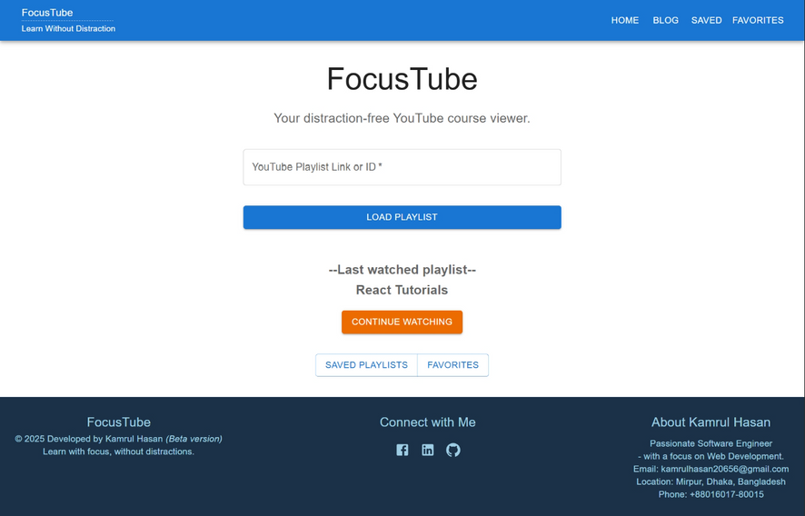
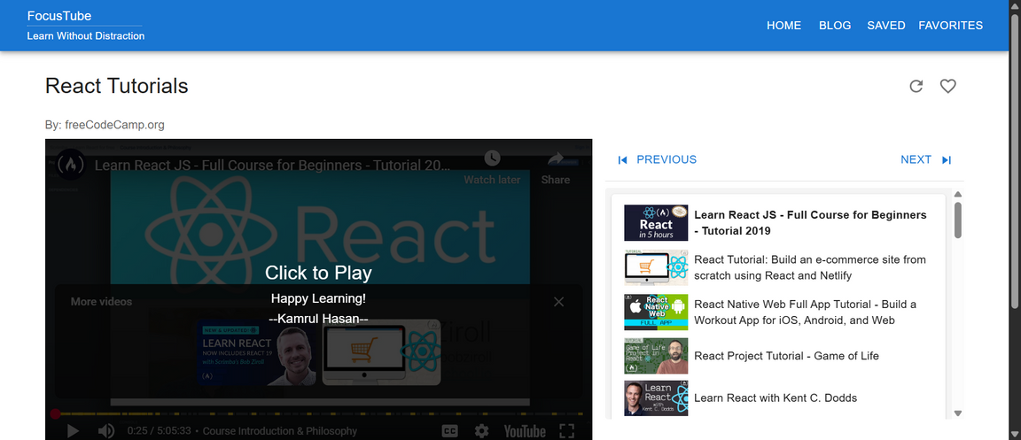


লাইভ ডেমো / স্ক্রিনশট 🚀
শুধু কথাই নয়, এবার দেখুন আসল ম্যাজিক!
focustube2.netlify.app
লাইভ ডেমো Link
FocusTube

Slide 9

Future Enhancements
আমার স্বপ্ন এখনো শেষ হয়নি! ✨
ভবিষ্যতে যা যা আসছে...
Playlist Progress Tracking
1
একটি প্লে-লিস্টের কোন কোন ভিডিও দেখা শেষ হয়েছে তা ট্র্যাক করা।
Custom Tags & Categories
2
ব্যবহারকারীরা তাদের প্লে-লিস্টগুলো নিজেদের মতো করে ট্যাগ দিয়ে সাজাতে পারবে।
UI Themes / Dark Mode
3
চোখের আরামের জন্য ডার্ক মোড থিম।
Multi-Device Sync
4
localStorage এর পরিবর্তে Firebase এর মতো ক্লাউড ডেটাবেস ব্যবহার করে বিভিন্ন ডিভাইসে ডেটা সিঙ্ক করা।
Notification System
5
পড়ার রুটিন মনে করিয়ে দেওয়ার জন্য নোটিফিকেশন।

Slide 10

শেষ কথা 🎯
FocusTube ইউটিউবে পড়াশোনার মূল সমস্যা, অর্থাৎ মনোযোগের অভাবকে সফলভাবে সমাধান করেছে। আধুনিক প্রযুক্তি ব্যবহার করে এটি এমন একটি টুল তৈরি করা হয়েছে যা আশা করি ব্যবহারকারীদের প্রোডাক্টিভিটি বাড়াতে সাহায্য করবে ইনশাআল্লাহ।
যেকোনো সিরিয়াস শিক্ষার্থীর জন্য এটি একটি অসাধারণ প্রোডাক্টিভিটি-বুস্টিং সঙ্গী হওয়ার ক্ষমতা রাখে।
After boosting your productivity
You to Youtube 😤 ;)

Slide 11

ধন্যবাদ!
এবার আপনাদের পালা...
কোনো প্রশ্ন আছে? 🤔

